Slide 1
Testsúlycsökkentő gyógyszeres és életmód terápiák

Slide 2
életmód → → →
gyógyszeres terápiák → → →
életmód + gyógyszeres terápia → → →

Slide 3

életmód → → →
gyógyszeres terápiák → → →
életmód + gyógyszeres terápia → → →

Slide 4
Mire valók ezek a gyógyszerek?
az étvágy csökkentésével és a jóllakottság fokozásával segítik a testsúlycsökkenést
egyes hatóanyagoknak kimutatott szív-érrendszeri rizikócsökkentő hatásuk is van
további előnyös hatások: vércukor-, vérzsír anyagcsere, vesevédelem, zsírmáj, alvási apnoe szindróma

Slide 5
Ellenjavallatok
terhesség, szoptatás
bizonyos típusú pajzsmirigyrákok
ún. MEN-2 szindróma (öröklődő pajzsmirigy + mellékvese daganat)
bizonyos típusú hasnyálmirigy gyulladás az előzményben
Ritka, de fontos kezelés alatti kockázatok
hasnyálmirigy gyulladás – erős, övszerű hasi fájdalom hányással
egyoldali fájdalmatlan látásvesztés

Slide 6
Gyakoribb mellékhatások
Hányinger, hányás
Hasmenés vagy székrekedés
Puffadás vagy teltségérzés
Fáradtság
Hajhullás

Slide 7
Mire kell figyelni?
nagy volumenű étkezés, alkoholfogyasztás ne legyen
megfelelő folyadékfogyasztásra figyeljen
életmód, tréning, fehérjebevitel ugyanúgy fontos az izomvesztés elkerülésére

Slide 8
Hatóanyagok
Saxenda napi 1X inj. (liraglutid)
Wegovy heti 1X inj. (semaglutid)
Ozempic
Rybelsus napi 1 tbl éhgyomorra
Mounjaro heti 1X inj. (tirzepatid)

Slide 9
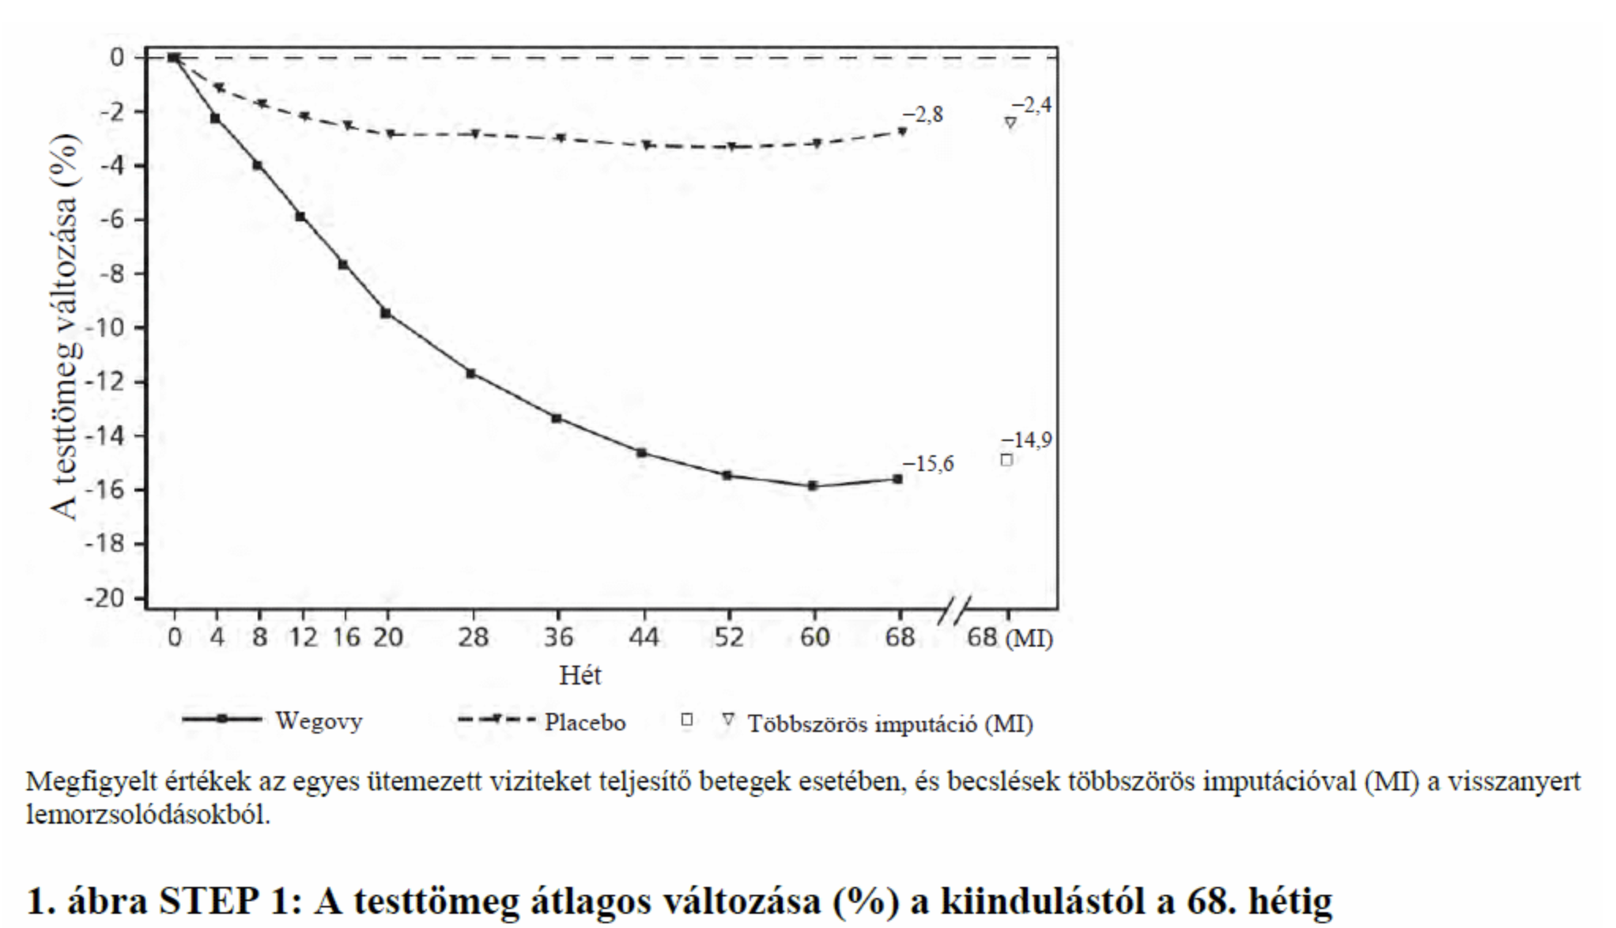
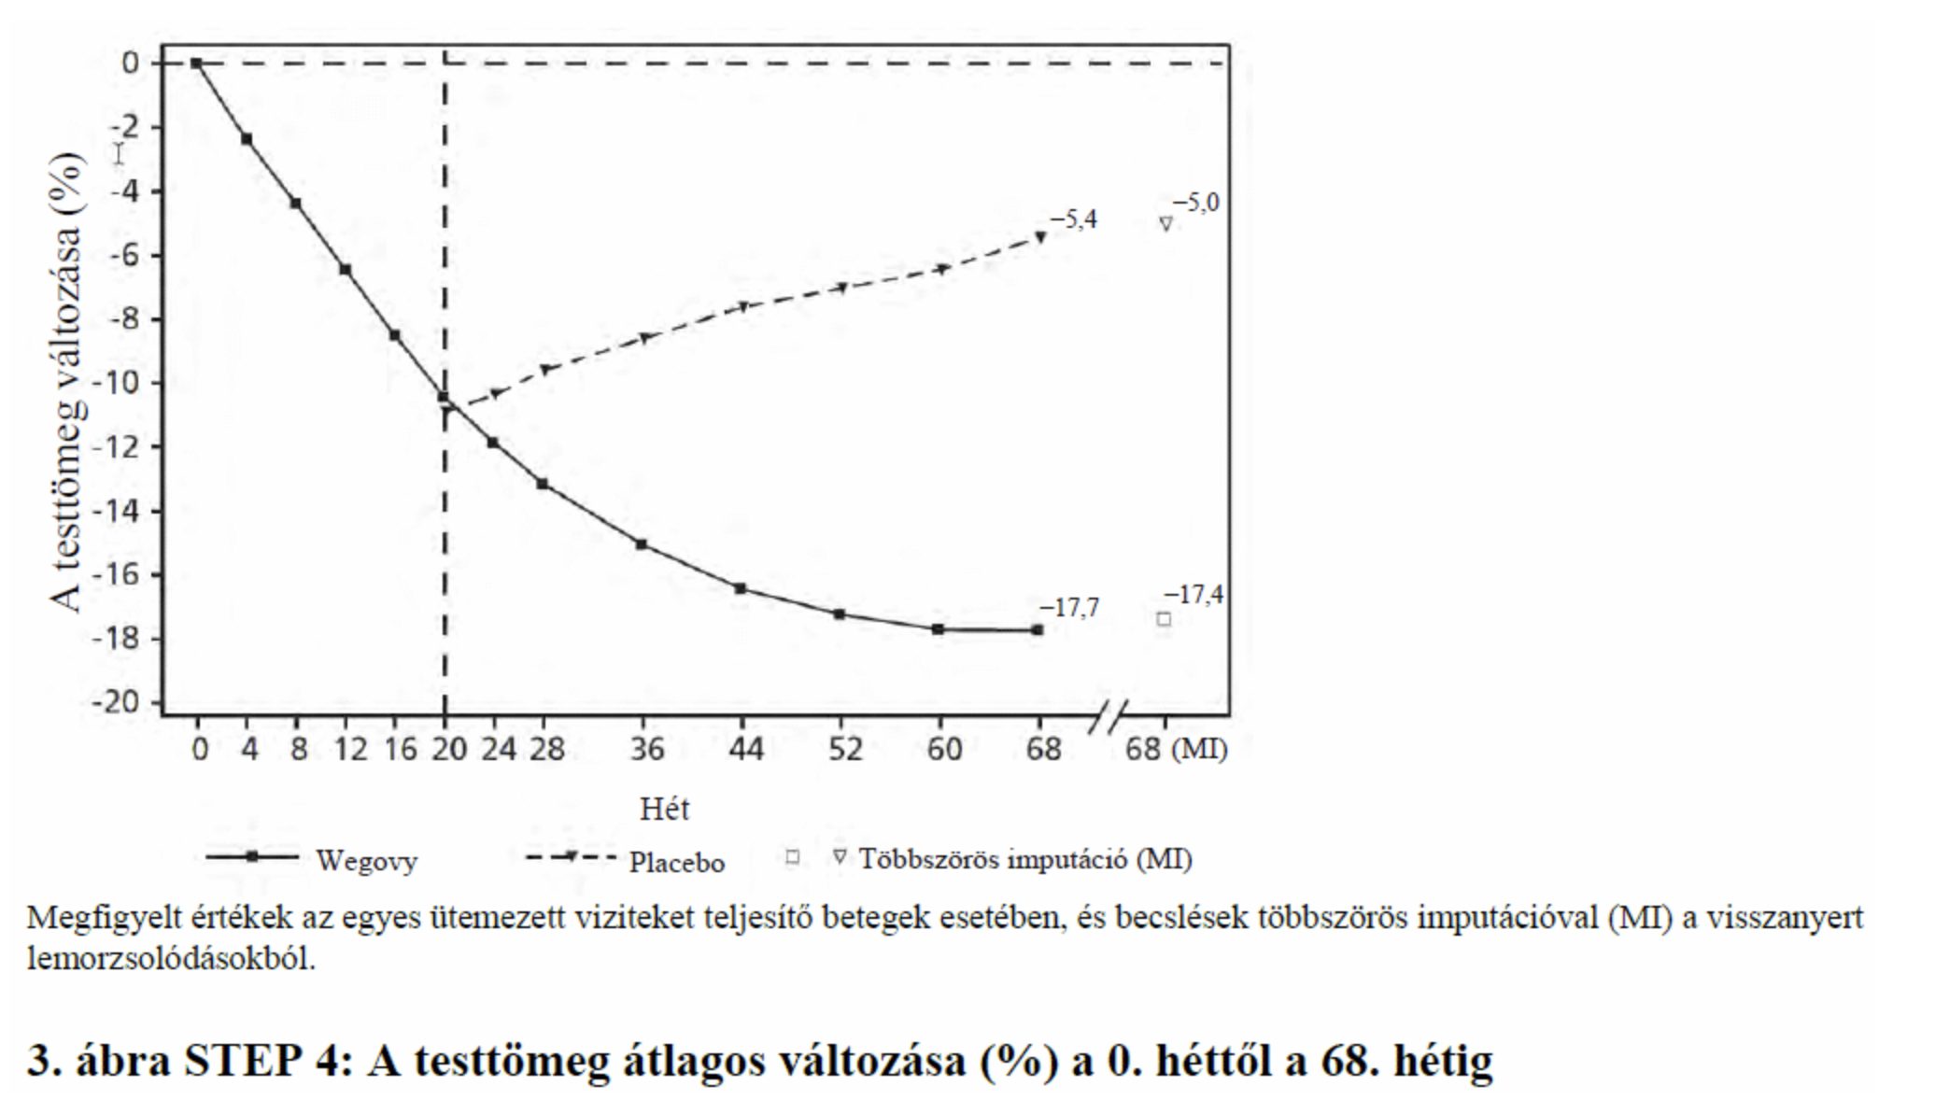

Slide 10
Minimum életmód
napi egybefüggő, közepes tempójú, legalább 30-45 perc gyaloglás – összesen heti 150-300 perc
de nem kirakat nézés vagy fagylaltozás
heti 2x30 perc rezisztencia jellegű edzés – akár kis súlyokkal pl. 1L-es ásványvizes palack, gumiszalag
étkezés
mennyi kalória? milyen tápanyag összetétel? milyen napi eloszlásban?
ÉTKEZÉS NAPLÓZÁSA – Lavinia, Yazio, Kalóriabázis, kockás füzet

